Slide 1
স্বাগতম

Slide 2
উপস্থাপকের পরিচিতি
নামঃ বিবি ফাতেমা
আই ডিঃ ০২
পদবিঃ প্রভাষক,
ইসলামের ইতিহাস ও সংস্কৃতি
প্রতিষষ্ঠানের নামঃ আলহাজ্ব নুর মিয়া ডিগ্রী কলেজ

Slide 3
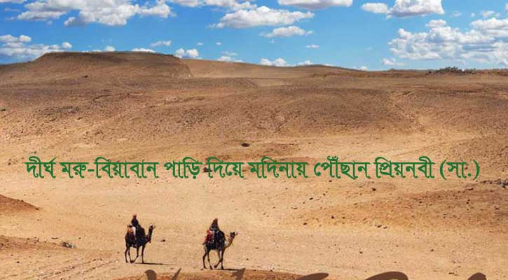
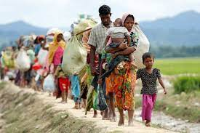
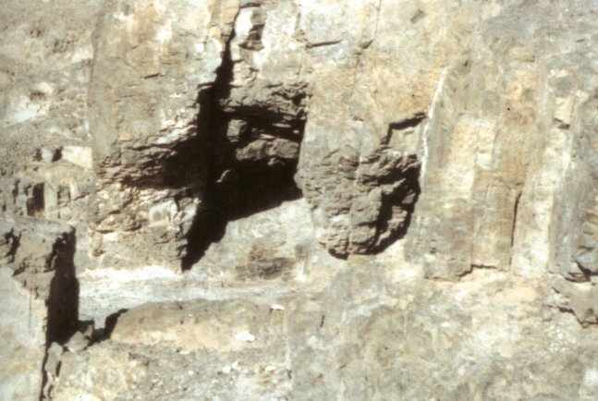
বাংলাদেশে রোহিঙঙ্গা আগমনের ছবি-১
মহানবি( স ) এর হিজরতের প্রতিকি ছবি-২

Slide 4
যে হেরা গুহায় নবিজি( স) হিজরতের সময় আত্মগোপেন করেছিলেন ।

Slide 5
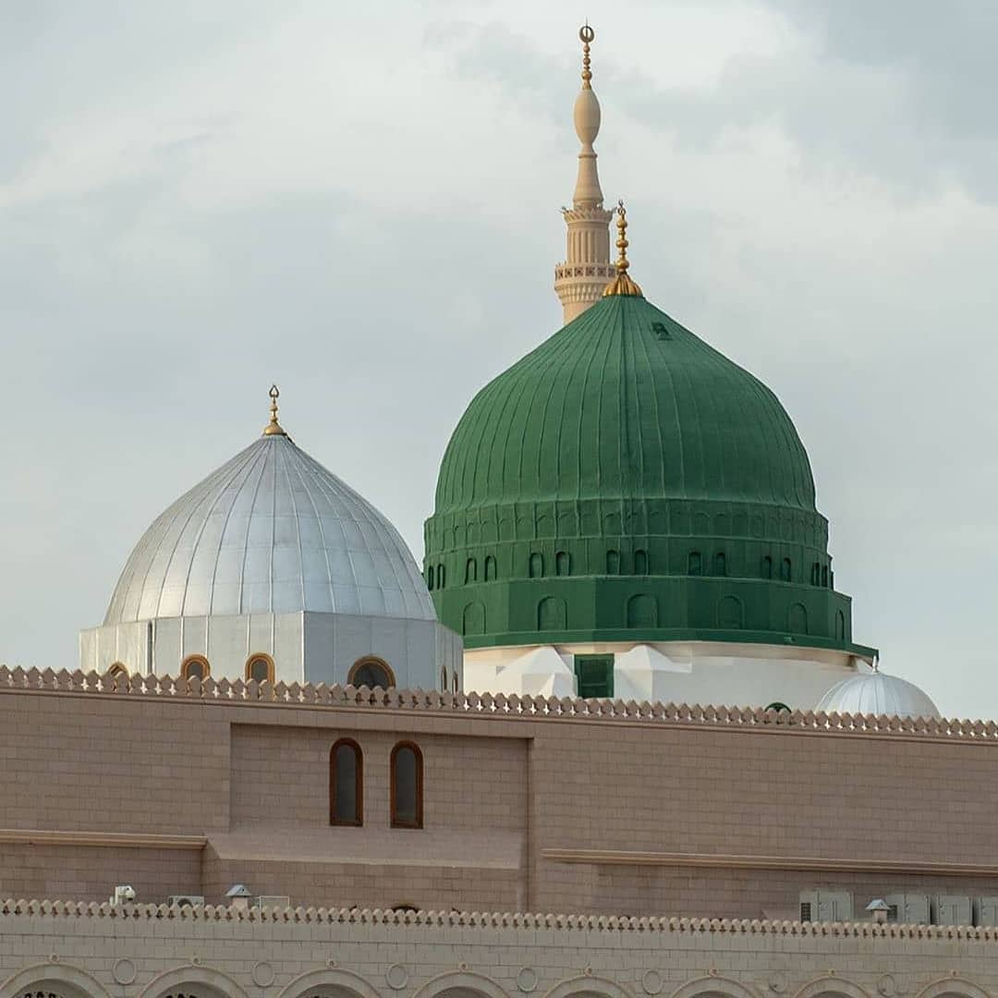
হিজরত
শ্রেণিঃ একাদশ

Slide 6
শিখনফল
এ পাঠ শেষে শিক্ষাথীরা-
মহানবি (স) কত সালে হিজরত করেছিলেন বলতে পারবে;
হিজরত কি ব্যাখ্যা করতে পারবে ;
হিজরতের কারনগুলো শনাক্ত করতে পারবে ;
হিজরতের গুরুত্ব বর্ণনা করতে পারবে

Slide 7
শ্রেণীঃএকাদশ

Slide 9
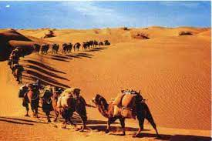
হিজরত - হিজরত আরবি শব্দ। এর অর্থ স্থানান্তর বা দেশত্যাগ। জীবনের নিরাপত্তা ও ইসলাম কে সুপ্রতিষ্ঠিত করার জন্য কুরাইশদের অত্যাচারে অতিষ্ঠ হ য়ে হজরত মুহম্মদ (স) ৬২২ সালে জন্মভূমি মক্কা ত্যাগ করে মদিনায় গমন করেন। ইসলামের ইতিহাসে এ গমন হিজরত নামে পরিচিত।

Slide 10
হিজরতের কারনগুলো -
১। পৌত্তলিকতায় কুঠারাঘাত
২। মনস্তাত্ত্বিক কারন
৩। ভৌগোলিক গুরুত্ব
৪। কুরাইশদের স্বার্থে আঘাত
৫। মদিনার কারন
৬। ইহুদি খ্রিস্টানদের আমন্ত্রণ
৭। ঐশি প্রত্যাদেশ লাভ

Slide 11
হিজরতের গুরুত্ব
১। মদিনার নামকরন ও হিজরি সনের প্রবতণ
২।ধমীয় গুরুত্ত
৩।রাজনৈতিক গুরুত্ত
৪।সামাজিক গুরুত্ত

Slide 12
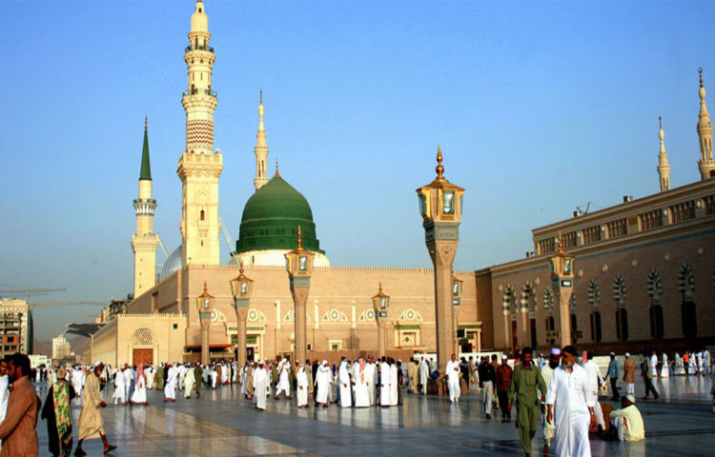
মদিনা মসজিদ

Slide 13
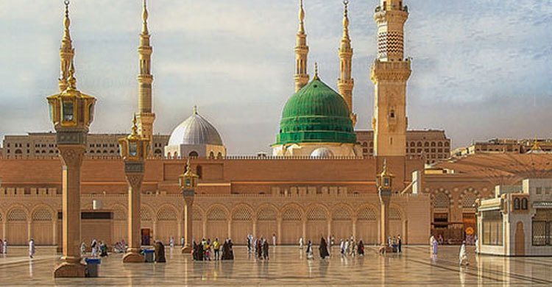
মদিনা মসজিদ

Slide 14
একক কাজ
১। হিজরত কি?
২। কত সালে হিজরত সংঘটিত হয়েছিল?

Slide 15
দলীয় কাজ
-
হিজরতের কারনগুলো কি কি শনাক্ত কর।

Slide 16
বাড়ির কাজ-
হিজরত কি? হিজরতের কারন ও গুরুত্ব বর্ণনা কর

Slide 17
ধন্যবাদ

